Slide 1
SMART GRIDS: CONTROL DE REDES ELÉCTRICAS
CON INTELIGENCIA ARTIFICIAL
POR DANIEL LÓPEZ RAMOS
1
Notes:
Si les pido que recuerden el día 28 de abril de 2025, probablemente no se acuerden de ese día en específico. Sin embargo, ese día ustedes y yo vivimos un fenómeno histórico. Ese día toda España sufrió un apagón, un cero eléctrico absoluto. La raíz del problema residió en que, aunque los generadores tienen la capacidad de inyectar potencia reactiva que sirve para controlar las tensiones en el sistema eléctrico. Ese día los generadores renovables no estaban habilitados para ayudar en ese control y todo colapsó. Por eso, yo Daniel López Ramos, vengo a presentar “Smart Grids: Control de Redes Eléctricas con Inteligencia Artifical”, un TFG en colaboración del LSI y el departamento de Ingeniería Eléctrica, para mediante el uso de la IA, dotar al sistema de la capacidad de controlar su estado. ¿Y cómo hemos llegado a este estado actual de descontrol?

Slide 2




MOTIVACIÓN
UNIDIRECCIONAL
CONTROL
CENTRALIZADO
2
Notes:
El problema es que las redes eléctricas han sufrido un cambio radical. El planteamiento inicial se basaba en la generación de energía en centrales eléctricas centralizadas y controladas y su distribución directa a los usuarios. Sin embargo, el auge de las energías renovables y la adopción masiva de nuevas tecnologías, lo ha cambiado todo.

Slide 3


MOTIVACIÓN
BIDIRECCIONAL
CAOS
DISTRIBUIDO
3
Notes:
Donde antes había grandes centros de generación centralizados, ahora hay centros de energía distribuidos con una generación de energía irregular, debido principalmente a la naturaleza inestable de las energías renovables.

Slide 4
MOTIVACIÓN
BIDIRECCIONAL
CAOS
DISTRIBUIDO
3
Notes:
Donde antes había un consumidor pasivo, ahora hay un usuario que genera y consume energía mediante instalaciones de autoconsumo y almacenamiento de electricidad. Es más, muchos de estos usuarios vierten los excedentes de energía que no consumen a la red. Y donde antes había control de todo el proceso en única dirección, ahora hay desconocimiento en un entorno bidireccional.

Slide 5



DEFINICIÓN DEL PROBLEMA
SMART GRIDS
SISTEMA DIGITALIZADO
SISTEMAS DISTRIBUIDOS
SENSORES
CONTADORES INTELIGENTES
4
Notes:
La apuesta de las empresas para solucionar este problema actual son las Smart Grids, que son básicamente sistemas digitalizados que extraen información de la red mediante sensores y contadores inteligentes. Es ahí donde la inteligencia artificial puede dar una solución.

Slide 6
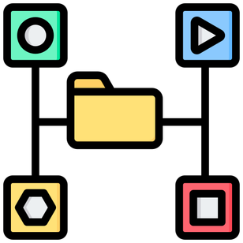

DEFINICIÓN DEL PROBLEMA
APRENDIZAJE SUPERVISADO
CLASIFICACIÓN
REGRESIÓN
5
Notes:
Con estos nuevos sistemas, disponemos de muchos datos, que es justo lo que necesitamos para entrenar modelos mediante aprendizaje supervisado. Y en el aprendizaje supervisado nos centraremos en modelos de regresión, ya que estos modelos van a predecir variables físicas continuas.

Slide 7
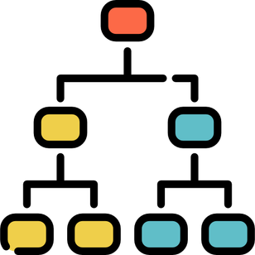


DEFINICIÓN DEL PROBLEMA
MODELOS UTILIZADOS
RANDOM FOREST
RED NEURONAL
XGBOOST
6
Notes:
Evaluamos así tres modelos consolidados: Random Forest basado en la inteligencia colectiva de árboles de decisión, XGBoost con potenciación por gradiente de esos mismos árboles, y Redes Neuronales basadas en estructuras de neuronas interconectadas. Se eligieron porque combinan la robustez de los estándares de la industria con un bajo coste computacional.

Slide 8
OBJETIVOS
ANÁLISIS Y TRATAMIENTO DE DATOS
RESOLUCIÓN DE LA INESTABILIDAD ACTUAL DEL SISTEMA ELÉCTRICO
7
Notes:
El objetivo principal de este proyecto no se limita a realizar un análisis de datos teórico, sino que pretende resolver un desafío real y actual de ingeniería eléctrica.

Slide 9
RESUMEN DE LA PLANIFICACIÓN
 | 2025 |  |  |  | 2026
 | SEP | OCT | NOV | DIC | ENE | FEB | MAR | ABR | MAY
FASE DE INVESTIGACIÓN
FASE DE ANÁLISIS
FASE DE DESARROLLO
FASE DE EVALUACIÓN
FASE DE CIERRE
8
Notes:
El desarrollo del proyecto se ha planificado siguiendo un ciclo de vida en cascada permitiendo solapamiento de fases. Dividimos las fases en investigación con el objetivo de asentar la base teórica, análisis permitiendo traducir la investigación en especificaciones formales, desarrollo para la implementación del sistema predictivo, evaluación para medir la eficacia de dicho sistema y cierre para el cumplimiento de una correcta entrega del proyecto.

Slide 10
RESUMEN DE LA PLANIFICACIÓN
CONCEPTO | IMPORTE (€)
CAPEX | 216,67
OPEX | 11.690,60
COSTE BASE | 11.907,27
MARGEN DE CONTINGENCIA (10%) | 1.190,73
BENEFICIO (15%) | 1.786,09
SUBTOTAL SIN IVA | 14.884, 09
IVA (21%) | 3.125,66
PRESUPUESTO FINAL ESTIMADO | 18.009,75
9
Notes:
En lo referente a la planificación financiera, se ha calculado el coste total de propiedad, estructurándolo principalmente en coste de capital o CAPEX y coste operativo o OPEX. Como resultado final se estima como presupuesto final para el proyecto unos 18.000 €

Slide 11






DISEÑO Y ARQUITECTURA
10
Notes:
Para alcanzar los objetivos, se ha utilizado un stack tecnológico estándar en la industria basado en Python y Jupyter. Utilizando Numpy y Panda para el tratamiento de datos, junto con Scikit-learn, Tensorflow y Keras para implementar los modelos de Machine Learning.

Slide 12
DISEÑO Y ARQUITECTURA
PREPROCESAR DATOS
EVALUACIÓN DEL MODELO
DATASET
OPTIMIZACIÓN DE HIPERPARÁMETROS
ENTRENAMIENTO DEL MODELO
MODELO
OPTIMIZADO
EXPERIMENTOS EN CUADERNOS
11
Notes:
La arquitectura del proyecto se basa en cuadernos Jupyter aislados que contienen el ciclo de vida completo del aprendizaje supervisado. Comenzando con el preprocesamiento de datos, donde se trata el dataset, la optimización de hiperparámetros, el entrenamiento final del modelo y la evaluación de este. Finalmente se persiste el mejor modelo encontrado ya entrenado.

Slide 13
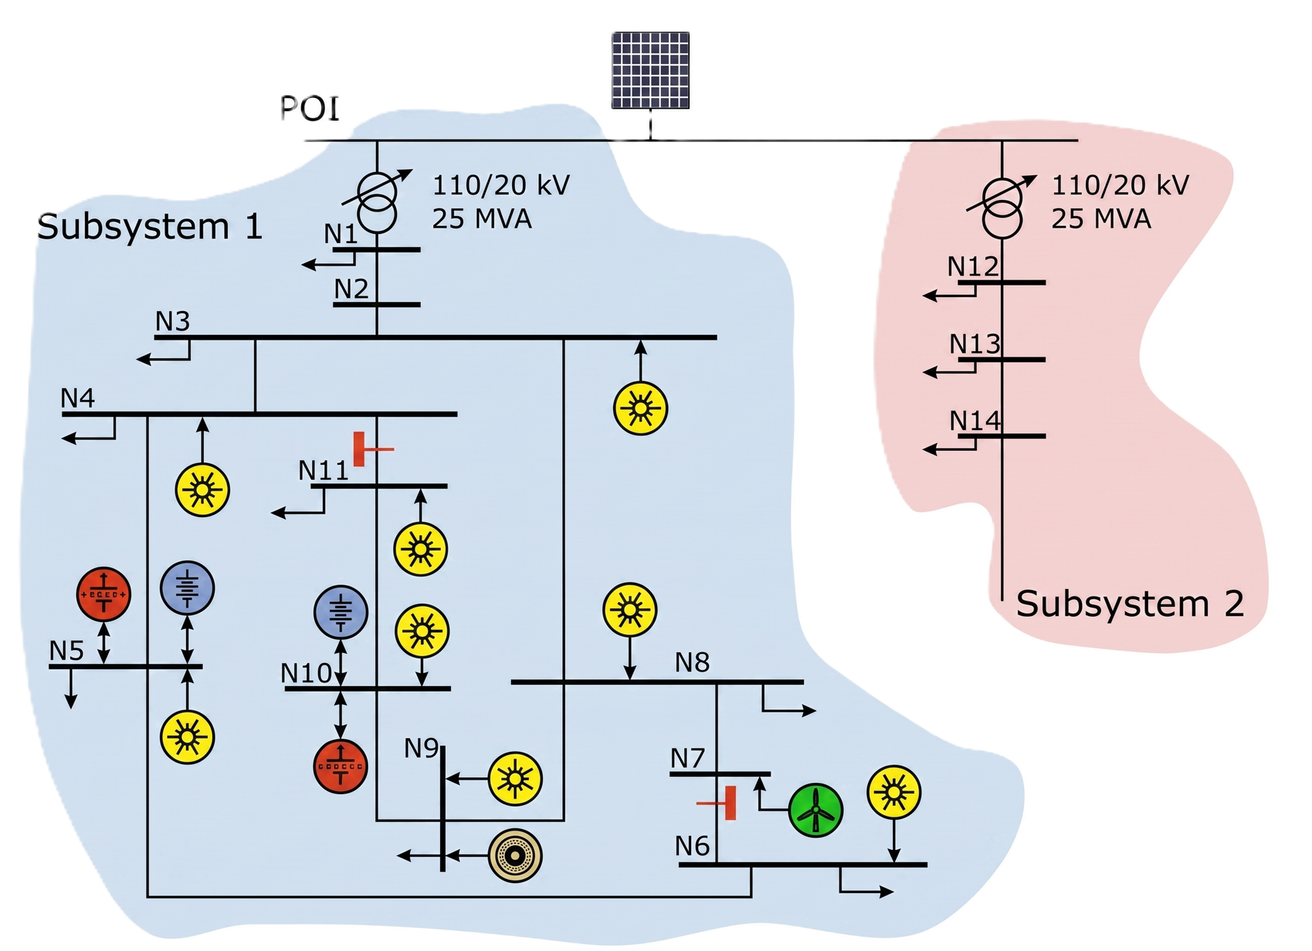
SOLUCIÓN AL PROBLEMA
DATOS DE UN DÍA CADA 5 MINUTOS
12
Notes:
Para el desarrollo del proyecto se ha trabajado sobre esta red de distribución, de la que podemos observar que tiene 14 nudos y múltiples generadores marcados por iconos. Los datos que disponemos de esta red son muestras reales espaciadas cada 5 minutos para un día de las potencias en cada nudo. ¿Qué potencias son esas? La potencia activa, que es la que se convierte en trabajo útil y la potencia reactiva utilizada para generar los campos electromagnéticos de las líneas.

Slide 14
SOLUCIÓN AL PROBLEMA
SCRIPTS
DATOS DE UN DÍA CADA 5 MINUTOS
PROCESO HEREDADO
105.120 MUESTRAS
DATOS DE UN AÑO CADA 5 MINUTOS
13
Notes:
Ese número de datos es insuficiente, por lo que a partir de unos scripts en Python y la herramienta GAMS, se generan muestras para el resto del año cada 5 minutos, con variaciones aleatorias de las muestras reales. Disponemos así de 105.120 muestras. Cabe destacar que esos scripts no forman parte del trabajo propio, sino que es material proporcionado por los tutores.

Slide 15
SOLUCIÓN AL PROBLEMA
INYECCIÓN DE POTENCIA POR GENERADORES
ALTERA TENSIONES DE LOS NUDOS
ALTERA PÉRDIDAS DE LA RED
DEPENDENCIA DE VARIABLES
14
Notes:
Ese proceso es relevante en este caso, ya que esos scripts y los algoritmos actuales de optimización de las redes eléctricas, realizan un flujo de cargas óptimo, en este caso con uno de los generadores de la red. Esto significa que el algoritmo busca una configuración de tensiones que minimiza las pérdidas del sistema, mediante la inyección de potencia reactiva. Por tanto, los datos del dataset de salida son datos una vez aplicada esta inyección. Esto es una clara dependencia, de la que los algoritmos de IA pueden aprovercharse.

Slide 16
SOLUCIÓN AL PROBLEMA
ELECTRIC SEQUENTIAL REGRESSOR (ESR)
P
X
V
Q
X
MODELO 2
PERD
MODELO 1
X
Q
GEN7
COMPATIBLE
15
Notes:
Aquí reside la aportación principal de este proyecto, la arquitectura ElectricSequentialRegressor o ESR. El ESR es un modelo basado en la concatenación de modelos, compuesto por dos modelos. El primer modelo realiza la predicción de la variable de control (la potencia reactiva inyectada) y la salida se utiliza como entrada del segundo modelo, además del resto de potencias. El segundo modelo es el que se encarga de predecir las variables de estado (las tensiones de los nudos y las pérdidas del sistema). Cabe destacar que el ESR es compatible completamente con el ecosistema de Scikit-learn, por lo que se puede nutrir de las utilidades ya implementadas de esta librería.

Slide 17
SOLUCIÓN AL PROBLEMA
REDES NEURONALES
MODELO BASADO EN LÓGICA ESR
ASIGNACIÓN DE PESOS A LAS VARIABLES OBJETIVO
NORMALIZACIÓN DE ENTRADAS Y SALIDAS
IMPLEMENTA ESTRATEGIAS DE OPTIMIZACIÓN (DROPOUT Y BATCH NORMALIZATION)
16
Notes:
En cuanto a los modelos de aprendizaje profundo, se ha seguido la misma lógica del ESR para la topología de las redes y se asignan pesos a las variables objetivo para enfocar el aprendizaje de estas. Además, para este tipo de algoritmos es conveniente realizar una normalización o estandarización de variables y en este caso se realiza, junto con otras estrategias de optimización.

Slide 18


SOLUCIÓN AL PROBLEMA
OPTIMIZACIÓN DE HIPERPARÁMETROS
LIMITACIÓN DE POTENCIA COMPUTACIONAL
DESCARTADA EXPLORACIÓN EN REJILLA
EXPLORACIÓN ALEATORIA
17
Notes:
En estos modelos, hay ciertos parámetros de optimización ajenos al entrenamiento de los modelos que condicionan los resultados de estos. Esos son los hiperparámetros y para la optimización de estos es común realizar una exploración en rejilla. Este proceso es muy exigente computacionalmente y debido a las limitaciones en este aspecto, se usan métodos de exploración aleatoria que respetan la naturaleza temporal de las series de datos.

Slide 19
SOLUCIÓN AL PROBLEMA
OPTIMIZACIÓN DE HIPERPARÁMETROS
METAGEN
RANDOMIZEDSEARCHCV
RANDOMSEARCH
18
Notes:
Para optimizar los modelos del ESR, utilizamos las herramientas nativas de Scikit-learn y el framework de optimización MetaGen, desarrollado por profesorado del LSI.

Slide 20
SOLUCIÓN AL PROBLEMA
OPTIMIZACIÓN DE HIPERPARÁMETROS
TIMESERIESRANDOMSEARCH
VALIDACIÓN CRUZADA PARA SERIES TEMPORALES
PREVENCIÓN DE FUGAS DE DATOS EN NORMALIZACIÓN
19
Notes:
Para la optimización de los modelos de aprendizaje profundo se ha implementado la clase TimeSeriesRandomSearch, una validación cruzada diseñada a medida para la serie temporal que previene la fuga de datos en el proceso de normalización.

Slide 21


RESULTADOS
TOTAL DE MODELOS ENTRENADOS:
20
Notes:
En total se han entrenado y explorado 8 arquitecturas: tres modelos que utilizan el ESR, 3 redes neuronales y dos modelos base de RandomForest y XGBoost que actúan como línea base para comparar la eficacia del resto de arquitecturas.

Slide 22


RESULTADOS
MÉTRICAS POR VARIABLE
GRÁFICAS DEL ERROR
MAPE
2
HISTOGRAMA
MAE
R
DISPERSIÓN
21
Notes:
¿Cómo se ha medido la eficiencia de estos modelos y cuáles han sido los resultados? Se han usado dos recursos, métricas de evaluación y gráficas de dispersión del error cometido. Primero observaremos los resultados en las métricas.

Slide 23
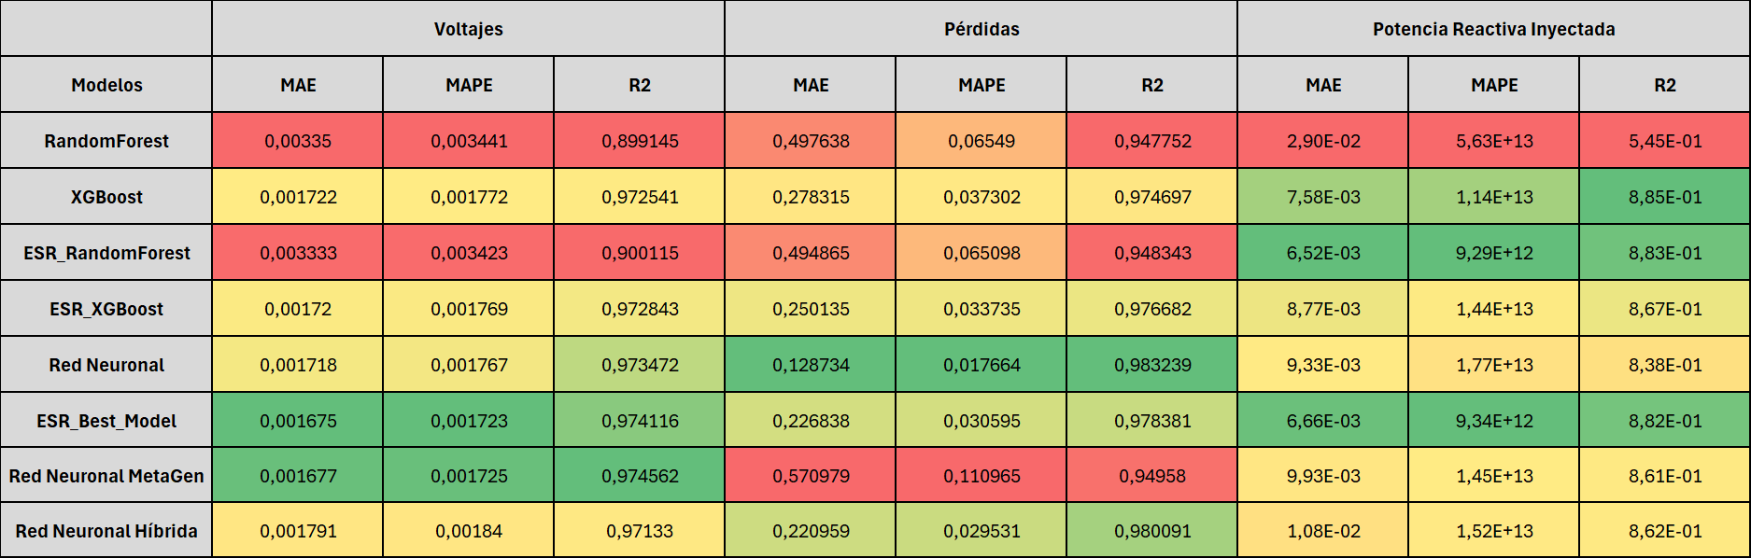
RESULTADOS
22
Notes:
Para ello se ha recogido en esta tabla por cada variable y modelo tres métricas de evaluación: MAE, MAPE y coeficiente de determinación. Por columnas se han coloreado con tonos rojizos los peores resultados y en tonos verdosos los mejores.

Slide 24
RESULTADOS
48
Notes:
Como pueden observar en la tabla, los algoritmos basados exclusivamente en Random Forest fracasan de forma generalizada en la predicción de las variables de estado. Sin embargo, me gustaría destacar el modelo denominado ESR_Best_Model, una arquitectura híbrida que emplea Random Forest como primer regresor y XGBoost como segundo.

Slide 25
RESULTADOS
48
Notes:
Se constata, además, que las arquitecturas de aprendizaje profundo presentan un desempeño muy favorable en la estimación de las variables de estado. ESR_Best_Model sigue dando resultados prometedores y mantiene ese desempeño en la predicción de la potencia reactiva inyectada.

Slide 26
RESULTADOS
22
Notes:
Respecto a esta variable, las particiones ortogonales propias del Random Forest demuestran ser idóneas para captar su comportamiento. Sin embargo, la inclusión del Random Forest dentro del marco ESR resulta indispensable, ya que evita predecir el sistema simultáneamente, previniendo así caídas drásticas de eficiencia.

Slide 27
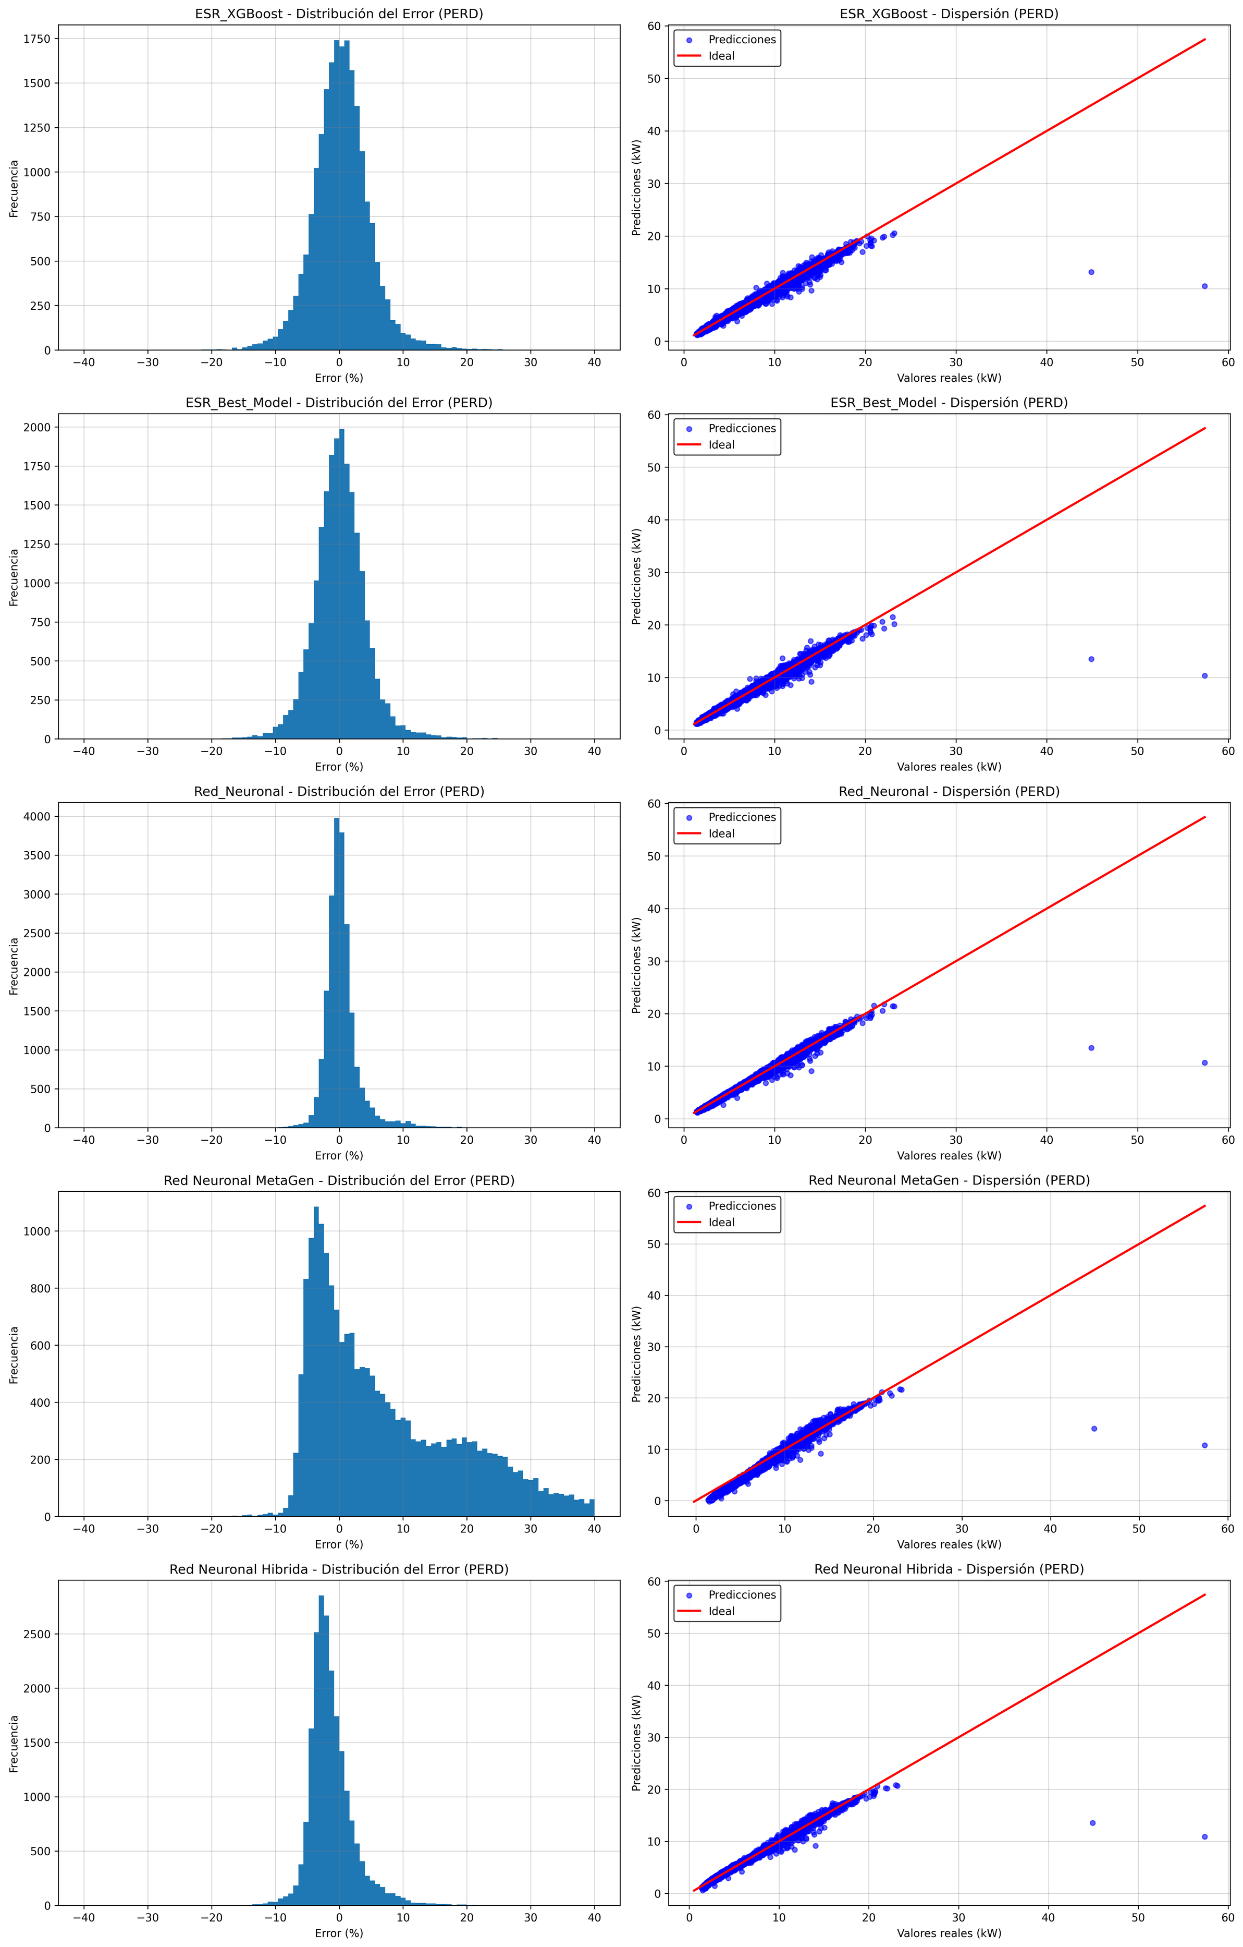
RESULTADOS
23
Notes:
Analizando ahora de forma visual las distribuciones del error, observamos que en la predicción de pérdidas, los modelos basados tanto en potenciación por gradiente como en aprendizaje profundo logran descifrar la naturaleza física del problema.

Slide 28
RESULTADOS
23
Notes:
Estos cometen un error máximo del 10%, alcanzando un excelente 5% en sus mejores aproximaciones.

Slide 29
RESULTADOS AVANZADOS
23

Slide 30
RESULTADOS AVANZADOS
23
Notes:
Cabe notar que, debido a la propia distribución de las muestras, estos modelos muestran una ligera tendencia a subestimar las pérdidas cuando estas superan el umbral de los 40 kW.

Slide 31
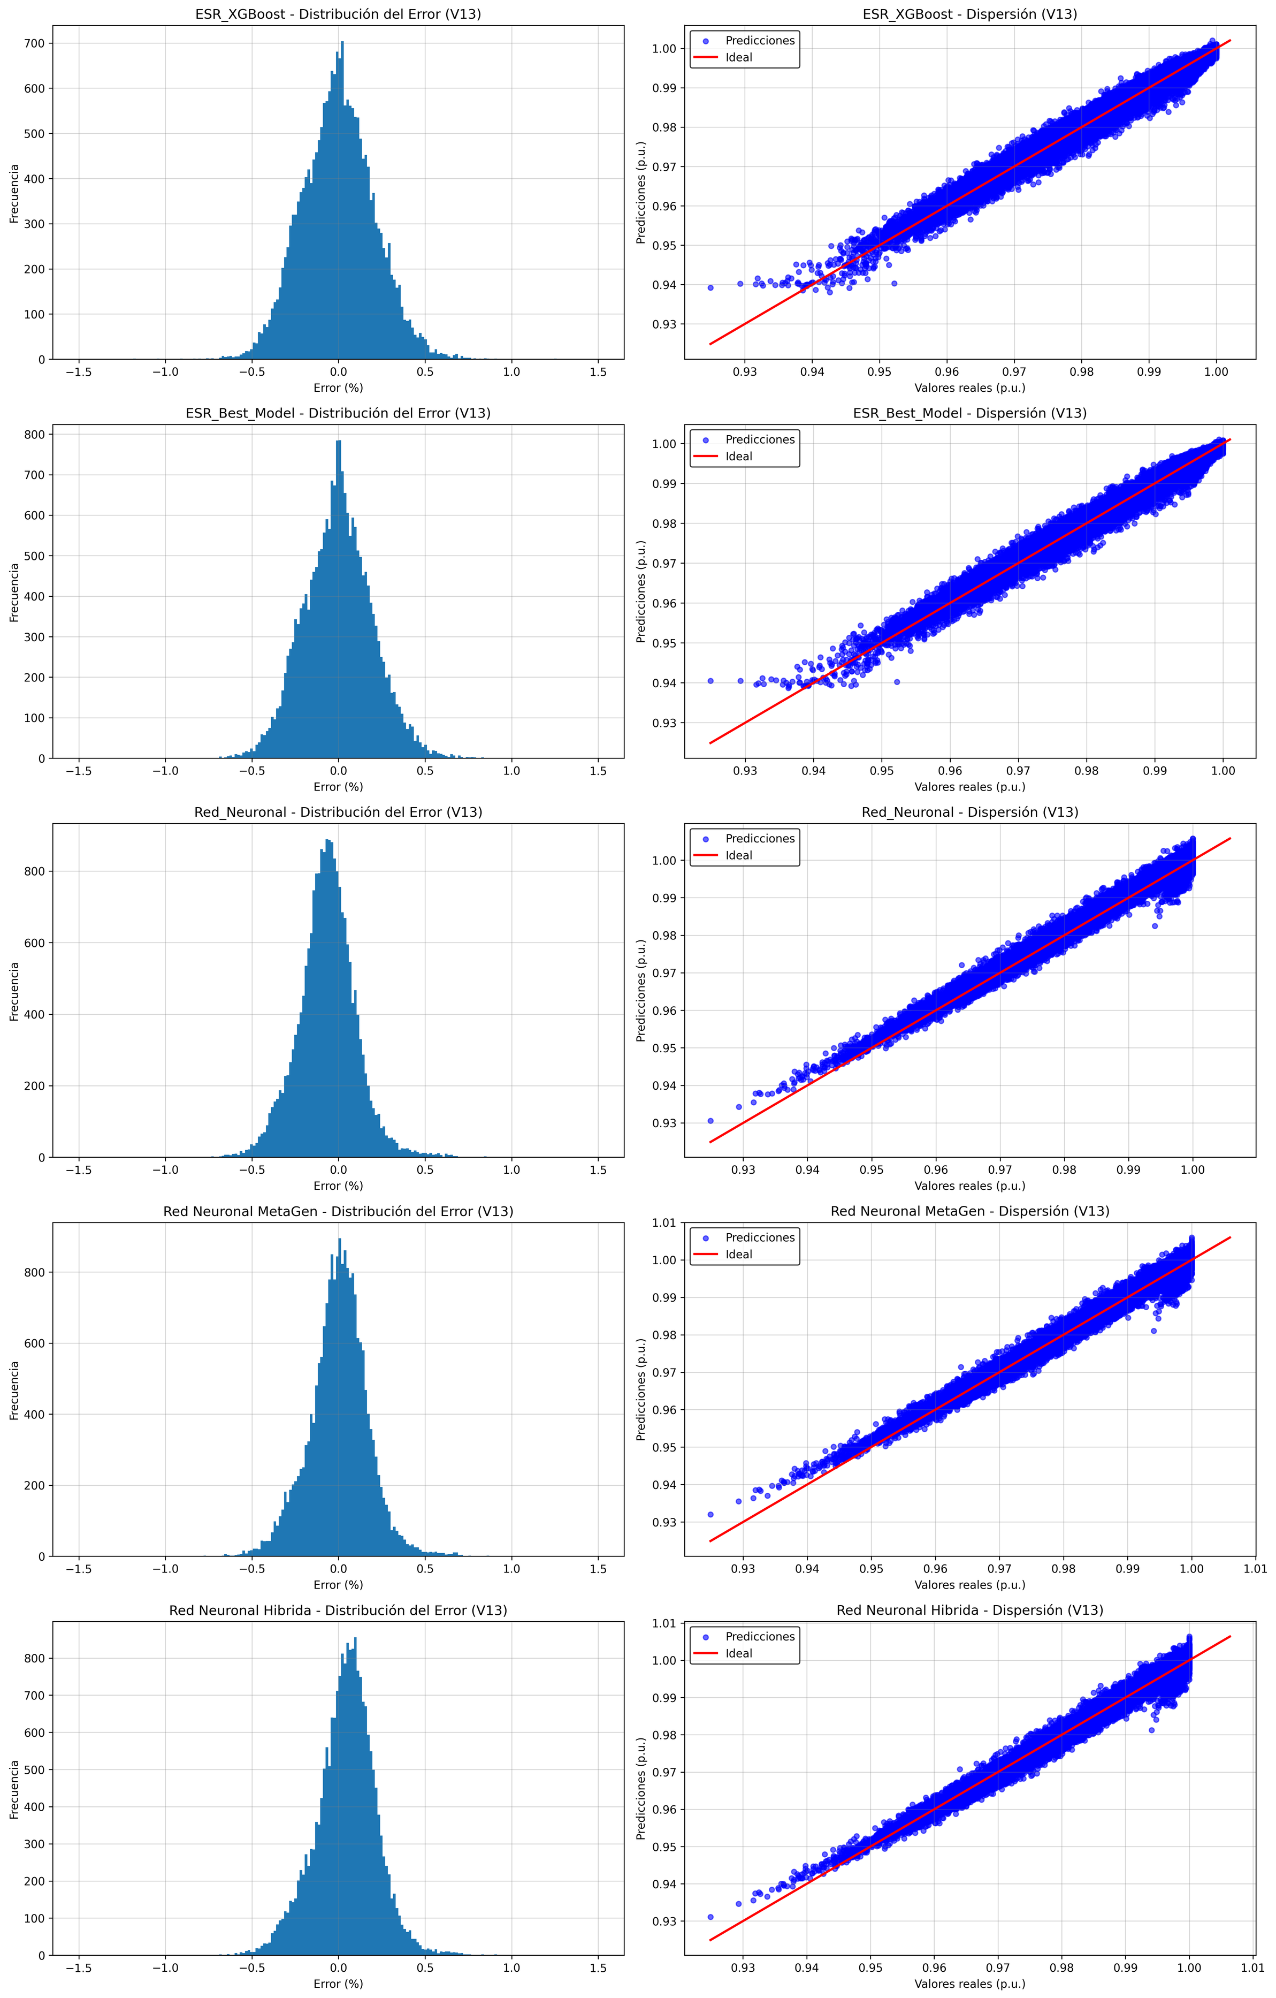
RESULTADOS
24
Notes:
Por otro lado, los resultados de la predicción de los voltajes son excepcionales.

Slide 32
RESULTADOS
24
Notes:
Los modelos captan a la perfección el comportamiento dinámico de los nudos, logrando acotar el error de predicción a un máximo estadístico de un 0,5%.

Slide 33
RESULTADOS AVANZADOS
24

Slide 34
RESULTADOS AVANZADOS
24

Slide 35
RESULTADOS FINALES
MEJORES MODELOS:
VARIABLES DE ESTADO
VARIABLE DE CONTROL
RED NEURONAL
ESR_RANDOMFOREST
25
Notes:
En síntesis, ¿qué conclusiones operativas podemos extraer? Para la predicción de las variables de estado, la hegemonía recae sobre los modelos de aprendizaje profundo. Específicamente, la Red Neuronal estándar demuestra una gran flexibilidad para ajustarse a la complejidad de la red. En contraste, para el dominio de la variable de control, las arquitecturas óptimas son las basadas en Random Forest, destacando ESR_RandomForest.

Slide 36

RESULTADOS FINALES
MEJOR MODELO:
ESR_BEST_MODEL
DESVIACIÓN ABSOLUTA MEDIA DEL 0,0067 P.U. EN POTENCIA REACTIVA
DESVIACIÓN MEDIA DEL 3% EN PÉRDIDAS
DESVIACIÓN MEDIA DEL 0,1% EN TENSIONES
26
Notes:
Si buscamos la solución más equilibrada, la arquitectura híbrida ESR_Best_Model reporta los resultados más estables y fiables del estudio. Este modelo opera con una desviación media de apenas el 3% en pérdidas y un 0,1% en la predicción de tensiones. Asimismo, ejecuta la inyección de potencia reactiva con una desviación absoluta media de únicamente 0,0067 puntos por unidad.

Slide 37
CONCLUSIONES
VIABILIDAD DE LA IA EN SMART GRIDS
RUPTURA DEL ENFOQUE MONOLÍTICO
ÉXITO DE LA ARQUITECTURA HÍBRIDA (ESR)
27
Notes:
Para finalizar, este proyecto ha demostrado la viabilidad de la IA en este nuevo ecosistema de las Smart Grids, mediante la ruptura del enfoque monolítico de la predicción del estado y control de las redes eléctricas. Para ello se ha propuesto la arquitectura ESR que ha demostrado todo su potencial implementando en una misma arquitectura dos modelos optimizados individualmente para cada variable. Arrojando resultados muy prometedores para dotar al sistema eléctrico de un control autónomo y eficiente sobre su estado. Con esto concluyo mi exposición. Muchas gracias por su atención.

